Slide 1
入侵检测

Slide 2
入侵检测概述：黑客攻击猖獗
黑客攻击
后门、隐蔽通道
特洛伊木马
计算机病毒
网络
拒绝服务攻击
逻辑炸弹
蠕虫
内部、外部泄密

Slide 3
攻击复杂度与攻击者的技术水平
新型的跨主机工具
工具
隐秘且高级的扫描工具
高
攻击者的
知识水平
数据包欺骗
拒绝服务
窃听
分布式攻击工具
手动探测
www攻击
自动扫描
图形化界面
后门程序
破坏审计
网管探测
干扰通信
攻击的复杂度
偷窃信息
攻击已知漏洞
口令破解
自我复制程序
攻击者
低
猜口令
1980
1985
1990
1995
2000

Slide 4
传统安全技术是否足够？
（1）每一种安全机制都有一定的应用范围和应用环境
防火墙限制内外网之间的访问，但对内部网络攻击是无能为力的
50%-85％以上的攻击事件来自于内部的攻击。防火墙放外不防内
（2）安全工具的使用受到人为因素的影响。
一个安全工具使用受制于人。
例如，NT可以达到C2级的安全性，但很少有人能进行合理的设置
（3）系统的后门是传统安全工具难于考虑到的地方
多数情况下，这类入侵行为可以通过防火墙而很难被察觉。
（4）只要有程序，就可能存在BUG
几乎每天都有新的BUG被发现和公布。
系统的BUG经常被黑客利用，而且几乎无据可查。
（5）黑客攻击手段在不断更新,几乎每天都有不同安全问题出现
解决办法：主动防御策略与措施，比如入侵检测系统

Slide 5
什么是入侵检测
(1) 入侵检测
对（网络）系统的运行状态进行监视，以发现各种攻击企图、攻击行为或者攻击结果，以保证系统资源的机密性、完整性与可用性。这种行为就称为入侵检测
(2)入侵检测系统IDS
完成入侵检测的软件与硬件的组合便是入侵检测系统
IDS : Intrusion Detection System

Slide 6
入侵检测的目的
（1）识别入侵者
（2）识别入侵行为；
（3）检测和监视已成功的安全突破；
（4）为对抗措施即时提供重要信息。
入侵检测被认为是防火墙之后的第二道安全闸门，在不影响网络性能的情况下能对网络进行监测，从而提供对内部攻击、外部攻击和误操作的实时保护

Slide 7
入侵检测的起源
审计技术
产生、记录并检查按时间顺序排列的系统事件的过程
审计的目标
确定和保持系统活动中每个人的责任
重建事件
评估损失
监测系统的问题区
提供有效的灾难恢复
阻止系统的不正当使用

Slide 8
入侵检测的起源
(2) 入侵检测概念的提出
1980年4月，James P. Anderson.
《Computer Security Threat Monitoring and Surveillance》
（计算机安全威胁监控与监视）
第一次详细阐述了入侵检测的概念
计算机系统威胁分类: 外部渗透、内部渗透和不法行为
提出了利用审计跟踪数据监视入侵活动的思想
这份报告被公认为是入侵检测的开山之作

Slide 9
入侵检测系统的需求特性
一个成功的入侵检测系统至少要满足以下五个主要要求：
(1) 实时性要求
必须及时地发现各种入侵行为，理想情况是在事前发现攻击企图，比较现实的情况是在攻击行为发生的过程中检测到。
（2）可扩展性要求
攻击手段多而复杂，攻击行为特征也各不相同。因此入侵检测系统必须具有可扩展性。体系结构与使用策略分开，且扩展。
（3）适应性要求
适应高速大容量计算机网络环境。
（4）安全性要求
入侵检测系统自身必须安全
（5）有效性要求
对于攻击事件的错报与漏报能够控制在一定范围内。

Slide 10
入侵检测性能关键参数
误报(false positive)、误报率
系统错误地将异常活动定义为入侵
漏报(false negative)、漏报率
系统未能检测出真正的入侵行为

Slide 11
入侵检测的一般过程
入侵检测一般包括如下三个步骤
（1）信息收集
（2）信息分析
（3）结果处理（响应）
信息收集
信息分析
结果处理
信息
信息
信息
事件

Slide 12
信息收集
收集内容：
入侵检测的第一步是信息收集，收集内容包括系统、网络及用户活动的状态和行为、数据
采集位置
需要在计算机网络系统中的若干不同关键点（不同网段和不同主机）收集信息

Slide 13
信息收集的来源
系统或网络的日志文件
网络流量
系统目录和文件的异常变化
程序执行中的异常行为

Slide 14
信息分析（分析技术）
模式匹配
统计分析
完整性分析，往往用于事后分析

Slide 15
结果处理（响应）
IDS在发现入侵会及时作出响应，包括切断网络连接、记录事件和报警等。
响应分为:
主动响应（阻止攻击或影响进而改变攻击的进程）
被动响应（报告和记录所检测出的问题）

Slide 16
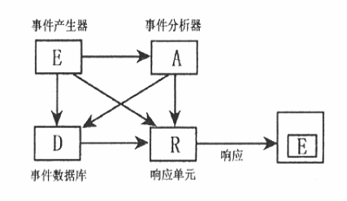
入侵检测系统的通用模型
CIDF模型
E盒：事件产生器（Event generators）；
A盒：事件分析器（Event analyzers）
R盒：响应单元（Response units）
D盒：事件数据库（Event databases）

Slide 17
入侵检测的分类
按照数据来源分类
基于主机的IDS，主机入侵检测
IDS获取数据的来源是主机系统的审计日志。
基于网络的IDS，网络入侵检测
IDS获取的数据是网络传输的数据包。
混合型IDS
能够同时分析来自主机系统的审计日志和网络传输的数据包。

Slide 18

基于主机的入侵检测HIDS
Hacker
Network
Customers
Desktops
Internet
Partners
Branch Office
Web Servers
Servers
Host-based IDS
Host-based IDS
Telecommuters

Slide 19
HIDS工作原理
检测内容：
系统调用、端口调用、系统日志
安全审记、应用日志…
网络服务器1
HIDS
客户端
Internet
网络服务器2
HIDS
X
X

Slide 20
HIDS的优缺点
HIDS优点
性能价格比高
细腻性，审计内容全面
视野集中
适用于加密及交换环境
HIDS缺点
额外产生的安全问题
HIDS依赖性强
如果主机数目多，代价过大
不能监控网络上的情况

Slide 21
基于网络的入侵检测NIDS
Network-based IDS
Network
Network-based IDS
Customers
Desktops
Internet
Partners
Branch Office
Web Servers
Servers
Telecommuters
Network-based IDS

Slide 22
NIDS工作原理
检测内容：
包头信息+有效数据部分
网络服务器1
X
NIDS
客户端
Internet
网络服务器2
数据包=包头信息+有效数据部分

Slide 23
NIDS优缺点
NIDS优点
检测范围广
无需改变主机配置和性能
独立性和操作系统无关性
安装方便
NIDS缺点
不能检测不同网段的网络包
很难检测复杂的需要大量计算的攻击
协同工作能力弱
难以处理加密的会话

Slide 24
两类IDS比较
网络IDS
侦测速度快
隐蔽性好
视野更宽
较少的监测器
占资源少
主机IDS
视野集中
易于用户自定义
保护更加周密
对网络流量不敏感

Slide 25
入侵检测建模：异常检测
按分析方法来分
（1）两类
1）异常检测
2）误用检测
（2）异常检测（正常行为建模）
检测与可接受行为之间的偏差。如果可以定义每项可接受的行为，那么每项不可接受的行为就应该是入侵。
首先总结正常操作应该具有的特征（用户轮廓），当用户活动与正常行为有重大偏离时即被认为是入侵。
这种检测模型漏报率低，误报率高。
不需要对每种入侵行为进行定义，所以能有效检测未知的入侵
缺点：设置异常的门槛值不当，往往会导致IDS许多误报警或者漏检的现象

Slide 26
入侵检测建模：异常检测示例
假定某端口处每秒允许的最大尝试连接次数是1000次，则检测某个时间段内连接次数是否异常的描述如下：
set max-connect-number = 1000/s;
set state =normal;
connect-number = count(connect);
if(connect-number> max-connect-number)
{
set state= abnormal; /*进行异常处理；*/
}

Slide 27
异常检测的优缺点
异常检测的优点：
可检测到未知的入侵
可检测到冒用他人帐号的行为
具有自适应，自学习功能
不需要系统先验知识
异常检测的缺点：
误报率高
入侵者可以逐渐改变自己的行为模式来逃避检测
合法用户正常行为的突然改变也会造成误警
统计算法的计算量庞大，效率很低
统计点的选取和参考库的建立比较困难

Slide 28
误用检测
（3）误用检测（异常行为建模）
检测与已知的不可接受行为之间的匹配程度。
如果可以定义所有的不可接受行为，那么每种能够与之匹配的行为都会引起告警。收集非正常操作的行为特征，建立相关的特征库，当监测的用户或系统行为与库中的记录相匹配时，系统就认为这种行为是入侵。
这种检测模型误报率低、漏报率高。
对于已知的攻击，它可以详细、准确地报告出攻击类型，但是对未知攻击却效果有限，而且特征库必须不断更新。
可以看出，这种模型与主流的病毒检测方式基本一致。当前流行的系统基本上采用了这种模型。

Slide 29
误用检测
修改现有规则
是否与现有规则匹配？
是
攻击状态
审计数据
系统特征轮廓
增加新规则
否
定时信息
正常状态

Slide 30
误用检测
pattern matching
Intrusion Patterns
intrusion
activities
Example: if (src_ip == dst_ip) then “land attack”
Can’t detect new attacks

Slide 31
误用检测的优缺点
误用检测的优点
算法简单
系统开销小
准确率高
效率高
误用检测的缺点
被动
只能检测出已知攻击
新类型的攻击会对系统造成很大的威胁
模式库的建立和维护难
模式库要不断更新
知识依赖于
硬件平台
操作系统
系统中运行的应用程序

Slide 32
误用检测与异常检测的比较
建模思想不一样：异常检测用正常行为建模，试图发现一些未知的入侵行为；误用检测用攻击行为建模，试图发现已知的入侵行为。
异常检测的主要缺陷在于误检率很高，尤其在用户数目众多或工作行为经常改变的环境中；而误用检测系统由于依据具体特征库进行判断，准确度要高很多。
异常检测对具体系统的依赖性相对较小；而误用检测系统对具体的系统依赖性太强，移植性不好。

Slide 33
网络入侵检测系统举例
NIDS抓包
PF_PACKET
从链路层抓包
libpcap
提供API函数
winpcap
Windows下的抓包库

Slide 34
网络抓包
PF_PACKET
从链路层抓包
libpcap
提供API函数
winpcap
Windows下的抓包库

Slide 35
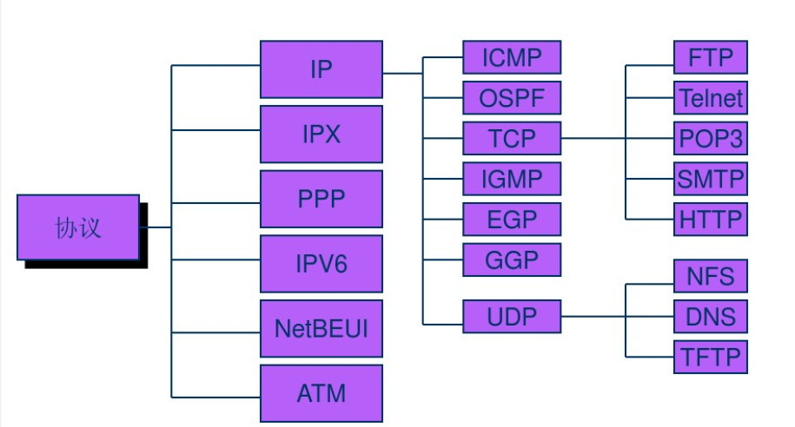
分析数据包
协议分析
模式匹配
TCP
IP
Ethernet

Slide 36
模式匹配
0 0050 dac6 f2d6 00b0 d04d cbaa 0800 4500 .P.......M....E.
10 0157 3105 4000 8006 0000 0a0a 0231 d850 .W1.@........1.P
20 1111 06a3 0050 df62 322e 413a 9cf1 5018 .....P.b2.A:..P.
30 16d0 f6e5 0000 4745 5420 2f70 726f 6475 ......GET /produ
40 6374 732f 7769 7265 6c65 7373 2f69 6d61 cts/wireless/ima
50 6765 732f 686f 6d65 5f63 6f6c 6c61 6765 ges/home_collage
60 322e 6a70 6720 4854 5450 2f31 2e31 0d0a 2.jpg HTTP/1.1..
70 4163 6365 7074 3a20 2a2f 2a0d 0a52 6566 Accept: */*..Ref
80 6572 6572 3a20 6874 7470 3a2f 2f77 7777 erer: http://www
90 2e61 6d65 7269 7465 6368 2e63 6f6d 2f70 .ameritech.com/p
a0 726f 6475 6374 732f 7769 7265 6c65 7373 roducts/wireless
b0 2f73 746f 7265 2f0d 0a41 6363 6570 742d /store/..Accept-
c0 4c61 6e67 7561 6765 3a20 656e 2d75 730d Language: en-us.
d0 0a41 6363 6570 742d 456e 636f 6469 6e67 .Accept-Encoding
e0 3a20 677a 6970 2c20 6465 666c 6174 650d : gzip, deflate.
f0 0a55 7365 722d 4167 656e 743a 204d 6f7a .User-Agent: Moz
100 696c 6c61 2f34 2e30 2028 636f 6d70 6174 illa/4.0 (compat
110 6962 6c65 3b20 4d53 4945 2035 2e30 313b ible; MSIE 5.01;
120 2057 696e 646f 7773 204e 5420 352e 3029 Windows NT 5.0)
130 0d0a 486f 7374 3a20 7777 772e 616d 6572 ..Host: www.amer
140 6974 6563 682e 636f 6d0d 0a43 6f6e 6e65 itech.com..Conne
150 6374 696f 6e3a 204b 6565 702d 416c 6976 ction: Keep-Aliv
160 650d 0a0d 0a e....

Slide 37
协议分析
0 0050 dac6 f2d6 00b0 d04d cbaa 0800 4500 .P.......M....E.
10 0157 3105 4000 8006 0000 0a0a 0231 d850 .W1.@........1.P
20 1111 06a3 0050 df62 322e 413a 9cf1 5018 .....P.b2.A:..P.
30 16d0 f6e5 0000 4745 5420 2f70 726f 6475 ......GET /produ
40 6374 732f 7769 7265 6c65 7373 2f69 6d61 cts/wireless/ima
50 6765 732f 686f 6d65 5f63 6f6c 6c61 6765 ges/home_collage
60 322e 6a70 6720 4854 5450 2f31 2e31 0d0a 2.jpg HTTP/1.1..
70 4163 6365 7074 3a20 2a2f 2a0d 0a52 6566 Accept: */*..Ref
80 6572 6572 3a20 6874 7470 3a2f 2f77 7777 erer: http://www
90 2e61 6d65 7269 7465 6368 2e63 6f6d 2f70 .ameritech.com/p
a0 726f 6475 6374 732f 7769 7265 6c65 7373 roducts/wireless
b0 2f73 746f 7265 2f0d 0a41 6363 6570 742d /store/..Accept-
c0 4c61 6e67 7561 6765 3a20 656e 2d75 730d Language: en-us.
d0 0a41 6363 6570 742d 456e 636f 6469 6e67 .Accept-Encoding
e0 3a20 677a 6970 2c20 6465 666c 6174 650d : gzip, deflate.
f0 0a55 7365 722d 4167 656e 743a 204d 6f7a .User-Agent: Moz
100 696c 6c61 2f34 2e30 2028 636f 6d70 6174 illa/4.0 (compat
110 6962 6c65 3b20 4d53 4945 2035 2e30 313b ible; MSIE 5.01;
120 2057 696e 646f 7773 204e 5420 352e 3029 Windows NT 5.0)
130 0d0a 486f 7374 3a20 7777 772e 616d 6572 ..Host: www.amer
140 6974 6563 682e 636f 6d0d 0a43 6f6e 6e65 itech.com..Conne
150 6374 696f 6e3a 204b 6565 702d 416c 6976 ction: Keep-Aliv
160 650d 0a0d 0a e....

